Slide 1
Десять правил поведения для родителей первоклассника
Привлекайте ребенка к процессу подготовки к школе. Покупка канцтоваров и учебников, организация рабочего места, - это неотъемлемая часть работы по осознанию ребенком происходящих в его жизни изменений. Помните, что вы покупаете не просто ручки, тетрадки, спортивную обувь или портфель. Положительные эмоции от таких подготовительных ритуалов помогут снизить тревожность, сделают неизведанный мир школы более близким, знакомым и нестрашным.
Не требуйте от ребенка невероятных достижений, которые превышают его возможности, особенно в первые месяцы учебы. Позвольте своему ребенку стать обычным первоклассником.
Соблюдайте распорядок дня.
Даже если ребенок ходил в детский сад и знает о режиме не понаслышке, распорядок дня с поступлением в школу сильно меняется. И для некоторых ребят такие перемены могут стать непростым испытанием. Избежать развития страхов опоздать, не успеть, забыть, научить первоклассника распределять свои силы и нагрузку, избегать переутомления, поможет расписание. Расписание стоит сделать наглядным и четким, благодаря чему первоклашка будет чувствовать себя увереннее. Оно – хороший помощник в воспитании дисциплины. Со временем ребенок научится распределять время и силы самостоятельно. Не нужно настаивать на составлении наглядного расписания, если ребенок справляется без него.
Помните, что лучший отдых – это смена вида деятельности. Старайтесь чередовать занятия ребенка таким образом, чтобы разные виды деятельности сменяли друг друга. Это поможет избежать переутомления.
В расписание стоит включать только основные режимные моменты, например: уроки в школе, выполнение домашнего задания, кружки и дополнительные занятия. Не стоит обозначать в расписании «свободное время», «время для игр», ведь первоклассник – это маленький ребенок, он всегда играет, игра для него – главная деятельность, и делать из него пародию на взрослого не нужно. Расписание должно быть достаточно гибким, можно использовать съемные карточки, которые легко менять местами
Не принимайте на свой счет любые успехи или неудачи ребенка.
Они только его (например, «мы сегодня получили пятерку»). Очень важно понять, где пролегают границы вашего родительского «Я». Кто будет в школе драться, капризничать, получать оценки – ваш ребенок или вы?

Slide 2
Учите ребенка самостоятельности .
Первые шаги вы должны сделать вместе с ребенком, а не за него: научить ребенка правильной организации пространства и времени – Ваша задача. Но делать это нужно ненавязчиво и вместе с ребенком, а не за него.
Учите ребенка организовывать пространство. При выполнении первого в жизни домашнего задания, ребенок может испытывать организационные трудности. Помогите ему правильно сесть, распределить учебники, тетради, письменные принадлежности таким образом, чтобы ничего не мешало и не отвлекало его внимания.
Дайте ребенку время! Не делайте за него то, что он может сделать сам. К примеру, если первоклассник «долго возится» собирая портфель, но делает это самостоятельно, его нужно поощрять, а не подгонять и не перехватывать инициативу. Ваше терпение будет вознаграждено в будущем самостоятельностью ребенка.
Оказывайте своевременную и правильную помощь. Если Вы видите, что ребенок не справляется с чем-то, предложите ему свою помощь. Правильная помощь – это небольшие поэтапные подсказки и наводящие вопросы, которые подводят ребенка к верному действию, но не преподносят готовый ответ. Например, посоветуйте первокласснику посмотреть, как выполнено похожее задание в классной работе. Ребенок будет благодарен Вам за такую помощь, у него останется ощущение самостоятельно выполненной работы, что поднимет его самооценку и снизит тревожность.
Не стоит приучать ребенка к Вашему непременному присутствию рядом во время подготовки домашнего задания. Скажите, что Вы придете на помощь, если возникнут какие-то трудности, и оставьте первоклассника спокойно заниматься. Покажите, что доверяете ребенку, ведь он уже школьник – ответственный и самостоятельный.
Независимо от разных обстоятельств - принимайте своего ребенка таким, каков он есть, включая его достоинства и недостатки.
Он нуждается в вашей любви и поддержке, не выдавайте свою родительскую любовь порциями, только когда ребенок ее «заслуживает».
Не ругайте и не читайте морали своему ребенку. Достаточно просто сказать, что вы очень расстроены – низкой оценкой, дракой, плохим поведением и т.д. Лучшей реакцией на ошибки ребенка станет удивление и уверенность в том, что в будущем ребенок исправится сам или с Вашей помощью.

Slide 3
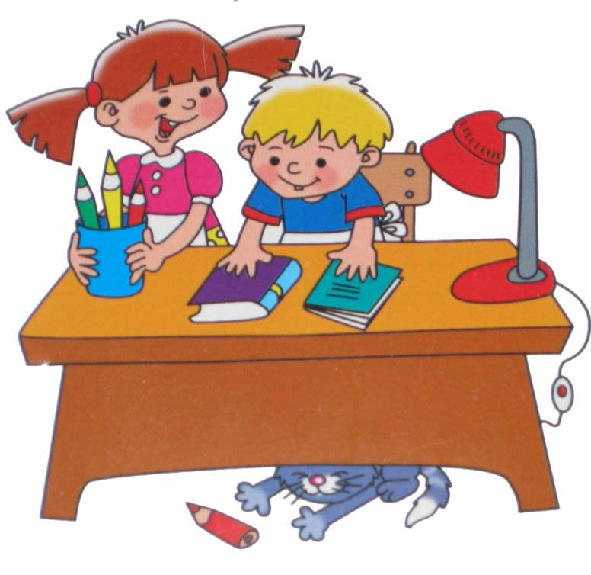
Первая учительница для ребенка – непререкаемый авторитет. Никогда не обсуждайте при ребенке его учителя, не подрываете его авторитет. Этим вы только подорвете свой, а ребенок может потерять интерес к учебе.
Помогите своему ребенку наладить его отношения с одноклассниками.
Расскажите ему: как вступить в игру с другими детьми, как подружиться с понравившимся ему одноклассником, что делать, если кто-то возьмет без спроса его карандаш или сосед по парте отвлекает во время урока и т.д. Если отношения ребенка с одноклассниками не складываются, они становятся источником сильных переживаний и стрессов. В итоге негативный опыт взаимодействия с другими детьми переносится на школу в целом, и желание ее посещать пропадет.
Участвуйте во всех мероприятия школы. Разделите с ребенком его школьную жизнь – он нуждается в вашем участии и поддержке. Приходите в школу с фотоаппаратом, чтобы зафиксировать школьные будни. Сделайте вместе с ребенком фотоальбом, который можно полистать. Будьте рядом.

Slide 4
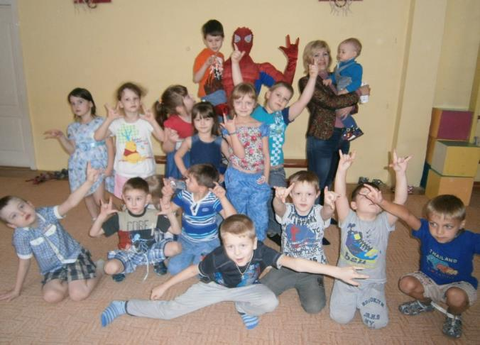
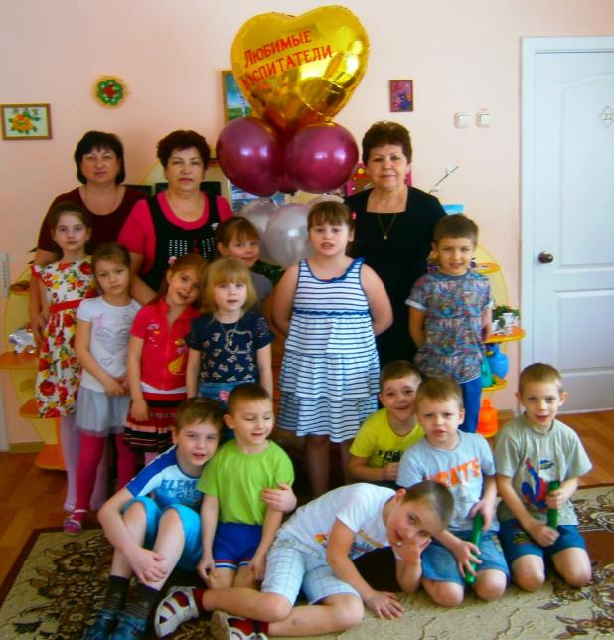
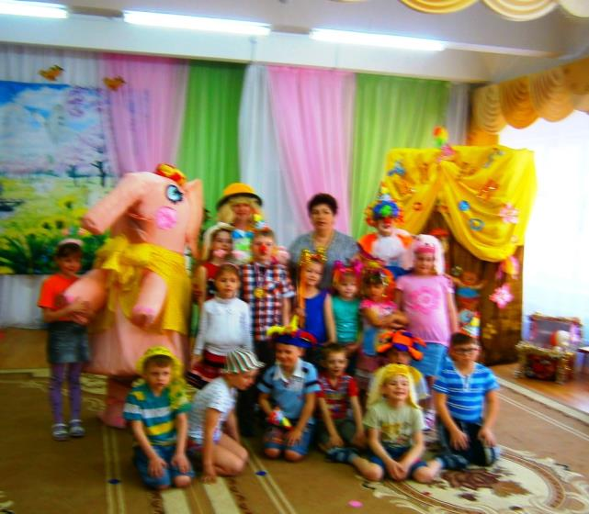
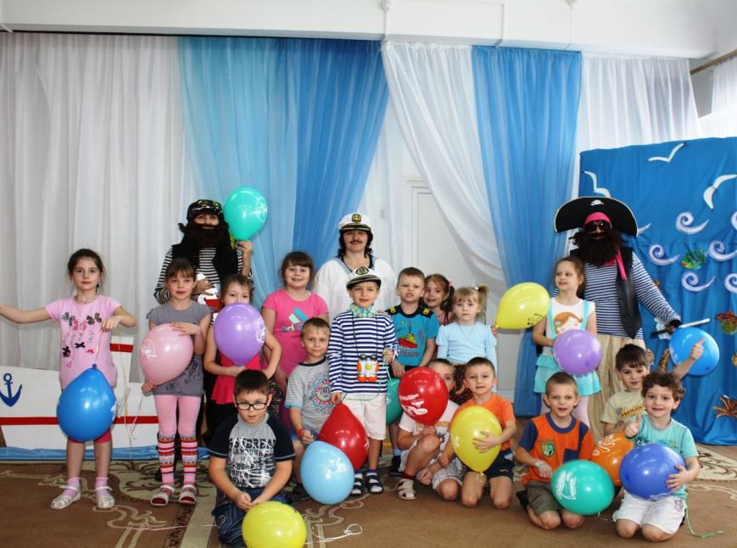
Отмечаем дни рождения

Slide 5
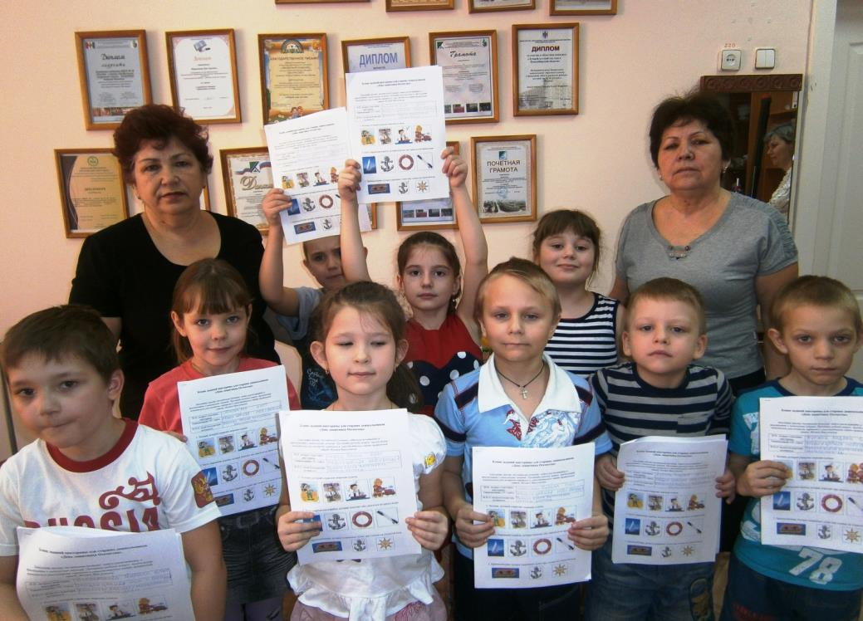
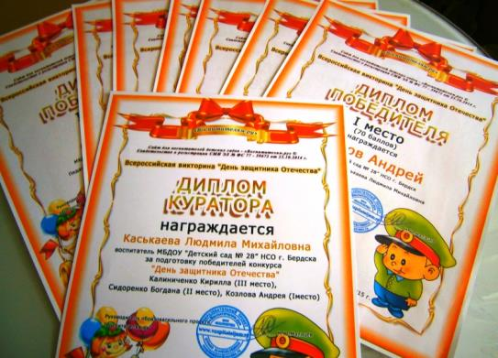
Всероссийская викторина «День защитника отечества».

Slide 6
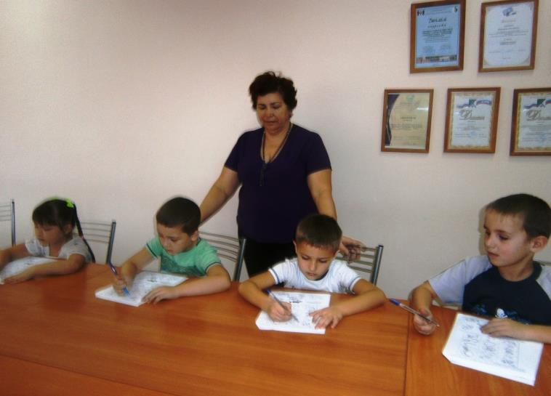
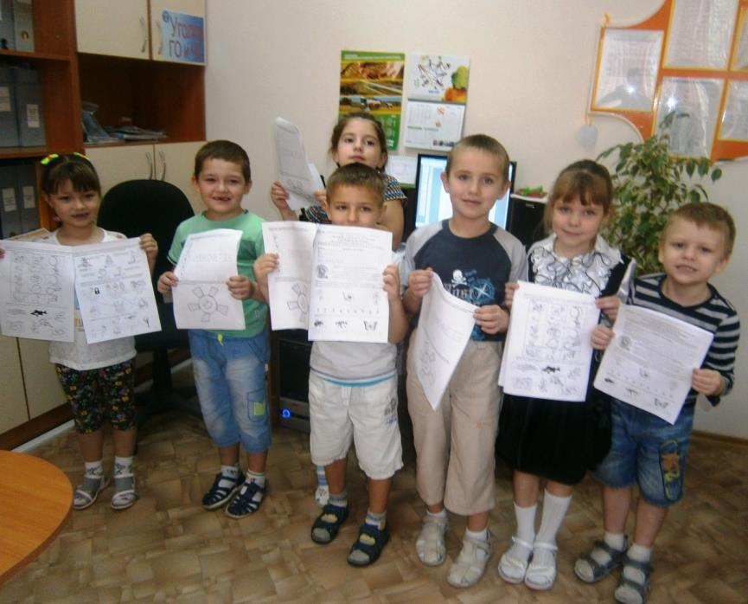
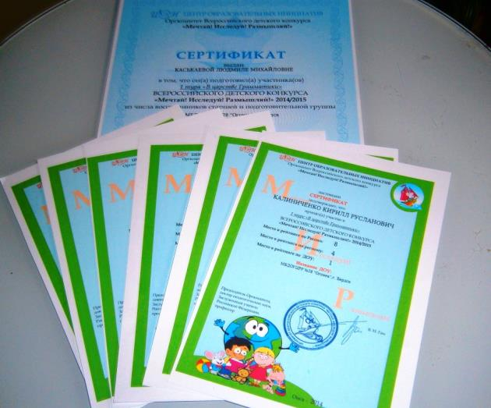
ВСЕРОССИЙСКИЙ ДЕТСКИЙ КОНКУРС
«МЕЧТАЙ! ИССЛЕДУЙ! РАЗМЫШЛЯЙ! » 2014 – 2015г.

Slide 7
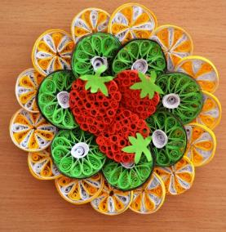
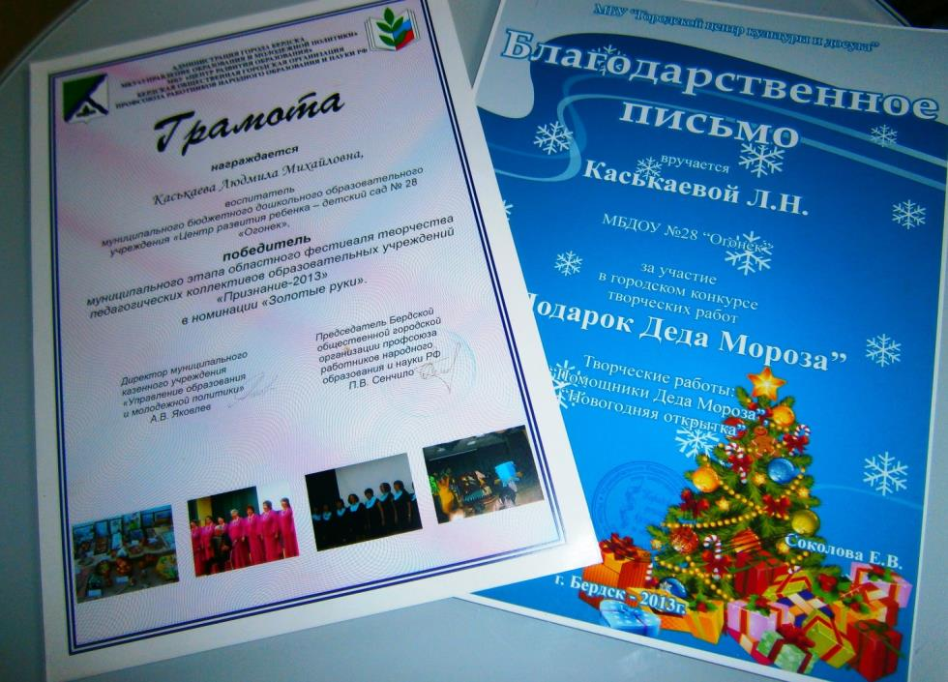
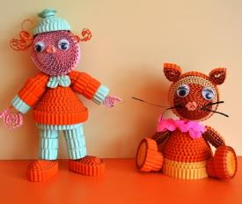
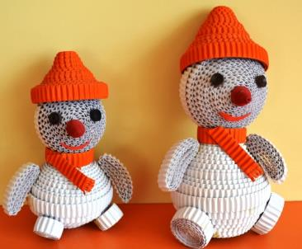
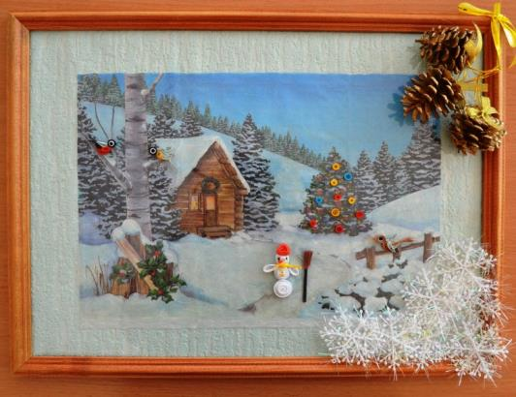
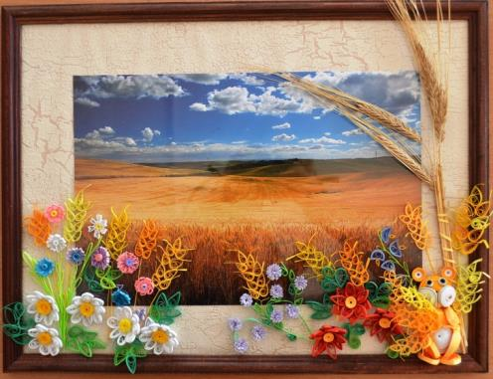
Участие в творческих
выставках.

Slide 8
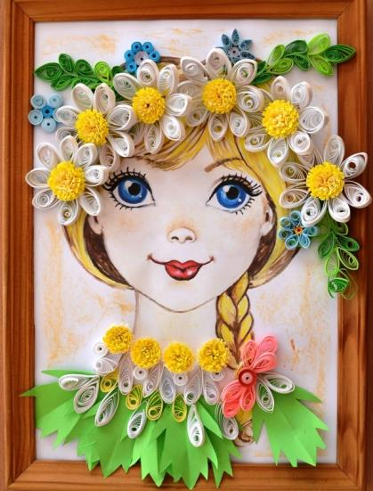
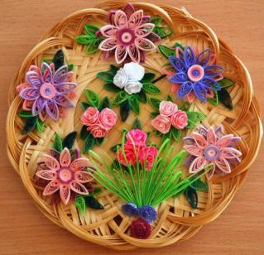
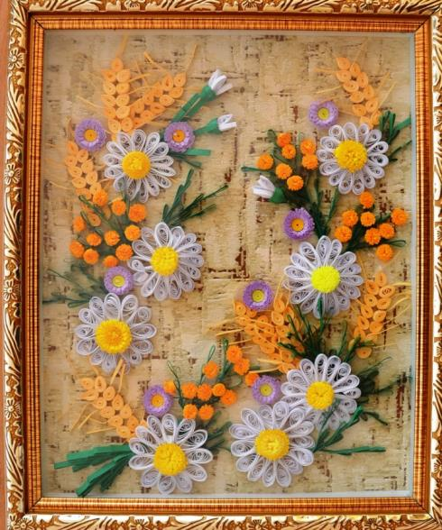
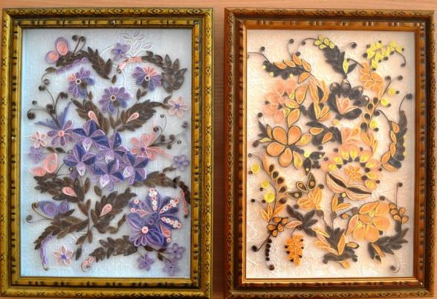
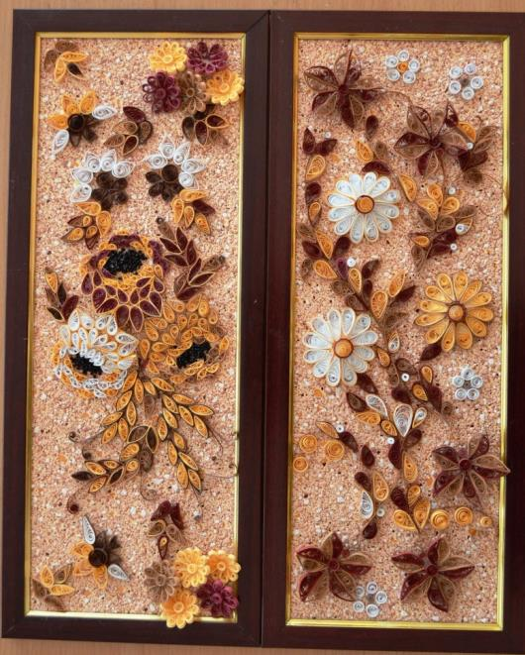
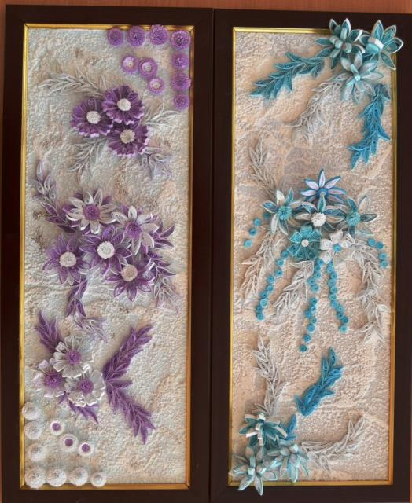
Работы Каськаевой Людмилы
Михайловны, выполненные в
технике «Квиллинг».

Slide 9
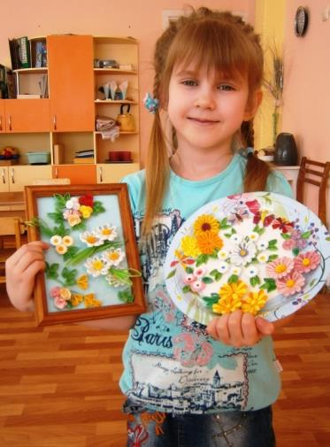
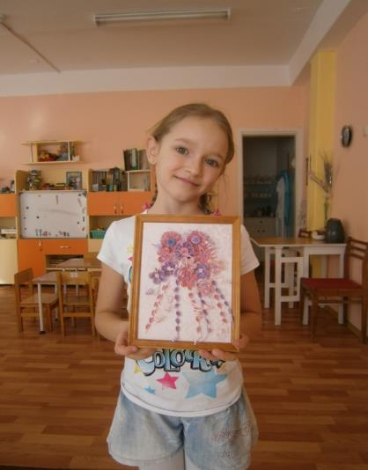
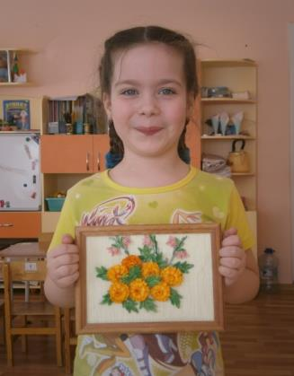
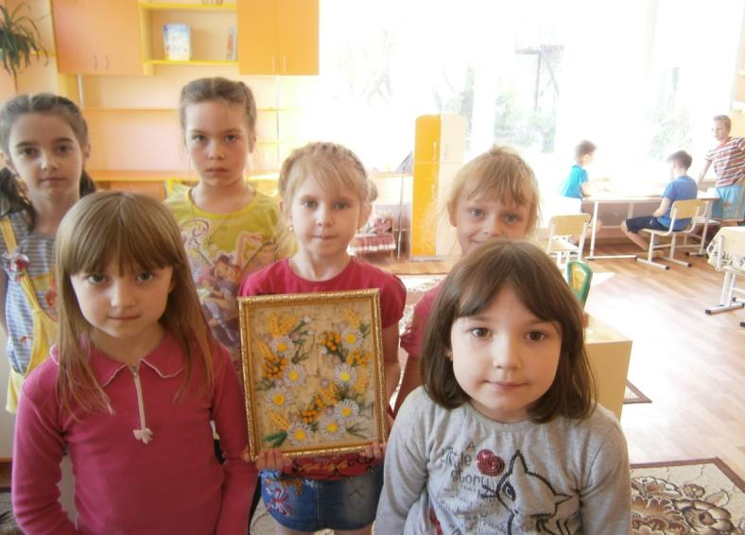
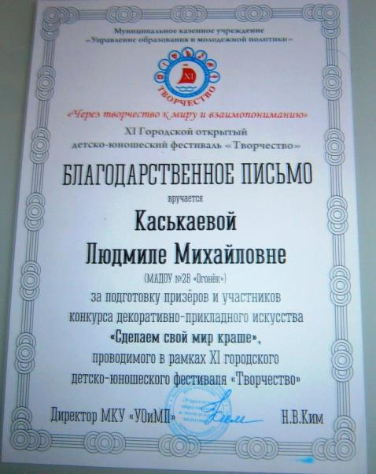
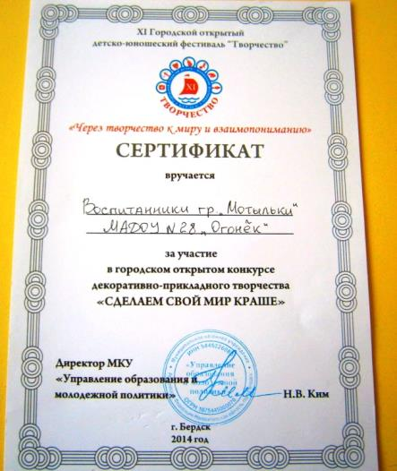
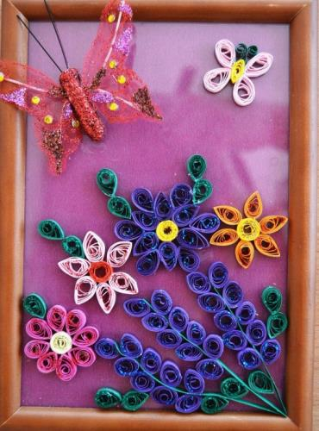
Работы детей
в технике «квиллинг».

Slide 10
Консультация для родителей.
Развитие мелкой моторики рук у детей дошкольного возраста.
Уровень развития мелкой моторики – один из показателей интеллектуальной готовности к школьному обучению. Обычно, ребёнок, имеющий высокий уровень
развития мелкой моторики, умеет логически рассуждать, у него достаточно развиты память, внимание, связная речь.
Учителя отмечают, что первоклассники часто испытывают серьёзные трудности с
овладением навыкам письма. Письмо – это сложный навык, включающий выполнение тонких координированных движений руки. Техника письма требует слаженной работы мышц кисти и всей руки, а также хорошо развитого зрительного восприятия и произвольного внимания.
Для овладения навыком письма необходима определённая функциональная зрелость коры головного мозга. Неподготовленность к письму, недостаточное развитие мелкой моторики, зрительного восприятия, внимания может привести к возникновению негативного отношения к учёбе, тревожного состояния ребёнка в школе. Поэтому в дошкольном возрасте важно развивать механизмы, необходимые для овладения письмом, создать условия для накопления ребёнком двигательного и практического опыта, развития навыков ручной умелости.
В дошкольном возрасте важна именно подготовка к письму, а не обучение ему. И подготовка должна начинаться задолго до поступления в школу.
Родители, которые уделяют должное внимание упражнениям, играм, различным заданиям на развитие мелкой моторики и координации движений руки, решают сразу две задачи: во – первых, косвенным образом влияют на общее интеллектуальное
развитие ребёнка, во – вторых готовят к овладению навыков письма, что в будущем поможет избежать многих проблем школьного обучения.
Основные виды развития мелкой моторики руки.
Пальчиковая гимнастика.(Пальчиковые игры).
Это инсценировка каких – либо рифмованных историй, сказок при помощи пальцев. Многие игры требуют участия обеих рук, что даёт возможность детям ориентироваться в понятиях « вправо», « влево», «вверх», «вниз».
В ходе пальчиковых игр дети, повторяя движения взрослых, активизируют иоторику рук. Тем самым вырабатывается ловкость, умение управлять своими движениями, концентрировать внимание на одном виде деятельности.
Игра: « Моя семья»
Этот пальчик - дедушка,
Этот пальчик – бабушка,
Этот пальчик – папочка,
Этот пальчик – мамочка,
Этот пальчик – я,
Вот и вся моя семья.
Поочерёдное сгибание пальцев, начиная с большого.

Slide 11
Игра «Лошадка».
По дороге белой, гладкой
Скачут пальцы, как лошадки.
Чок-чок-чок, чок-чок-чок,
Скачет резвый табунок.
(пальчики скачут по столу в ритме стихотворения.)
Графические упражнения.
Задание «Штриховка».
Нарисуйте контурную картинку, например фрукт, либо овощ и дайте ребёнку
заштриховать картинку прямыми, ровными линиями, не выходя за её контуры.
Задание «Обведи рисунок».
Нарисуйте контурную картинку и дайте ребёнку обвести рисунок точно по линиям,
не отрывая карандаш от бумаги.
Задание «Нарисуй такую же картинку».
Нарисуйте любую картинку и предложите ребёнку повторить ваш рисунок.
Задание « Дорисуй картинку».
Нарисуйте левую половину картинки и предложите нарисовать правую половину
рисунка.
Задание « Графический диктант».
Ребёнку даётся следующая инструкция: «Слушай внимательно и проводи линию под
диктовку. Одна клеточка вверх, одна вправо, одна влево и т.д.» Узоры могут быть
различными.
Чем можно ещё позаниматься с ребёнком, чтобы развить ручную
умелость?
разминать пальцами пластилин, глину;
нанизывать крупные и мелкие пуговицы и бусы, шарики на леску или нитку;
играть с конструктором, мозаикой, кубиками;
играть с песком, водой;
резать ножницами ( симметричное вырезывание, вырезывание различных фигур
для использования в аппликациях;
рисование различными материалами ( ручкой, карандашом, мелком, гуашью,
акварелью.

